Slide 1
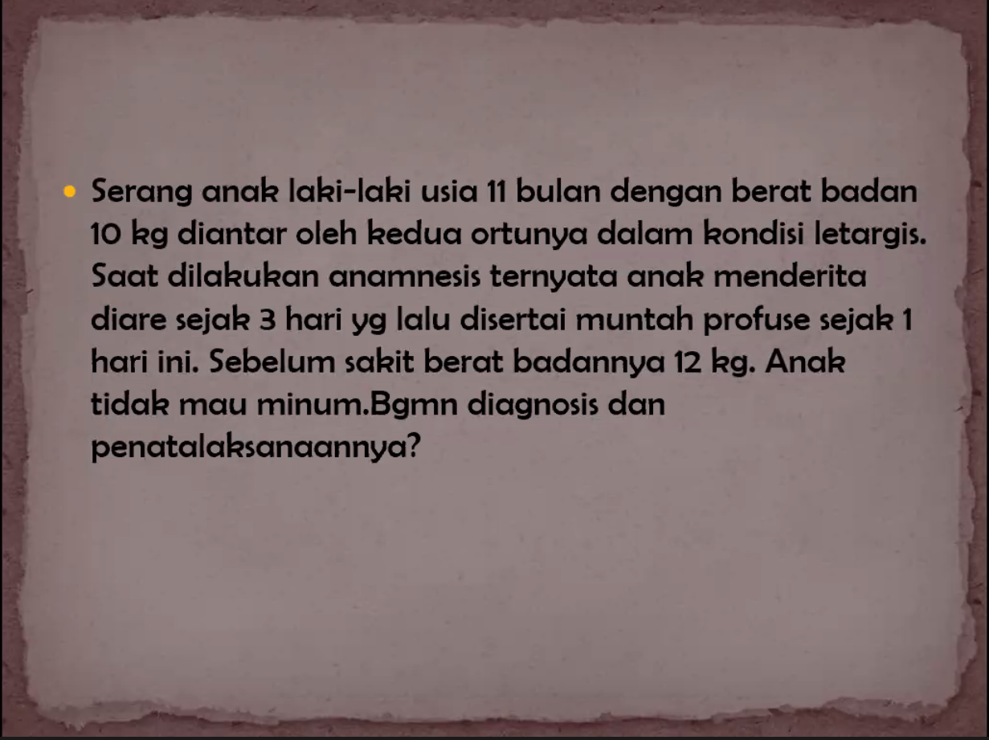

Slide 2
DX : diare cair akut dengan dehidrasi berat
tatalaksana : (karna kurang dari 1 tahun)
30 cc/kgBB dalam 1 jam, dan
70 cc/kgBB dalam 5 jam
setelah itu dilakukan pengecekan elektrolit
jika didapatkan: Natrium = 125 dan Kalium = 3,5
=> Delta Natrium x 0,6 x BB
(135-125) x 0,6 x 10 = 60 meg/hari
Tatalaksana : Opname + rehidrasi parenteral dg RL (30cc/KgBB dlm 1 jam pertama, 70 CC/KgBB dlm 5 jam)

Slide 3
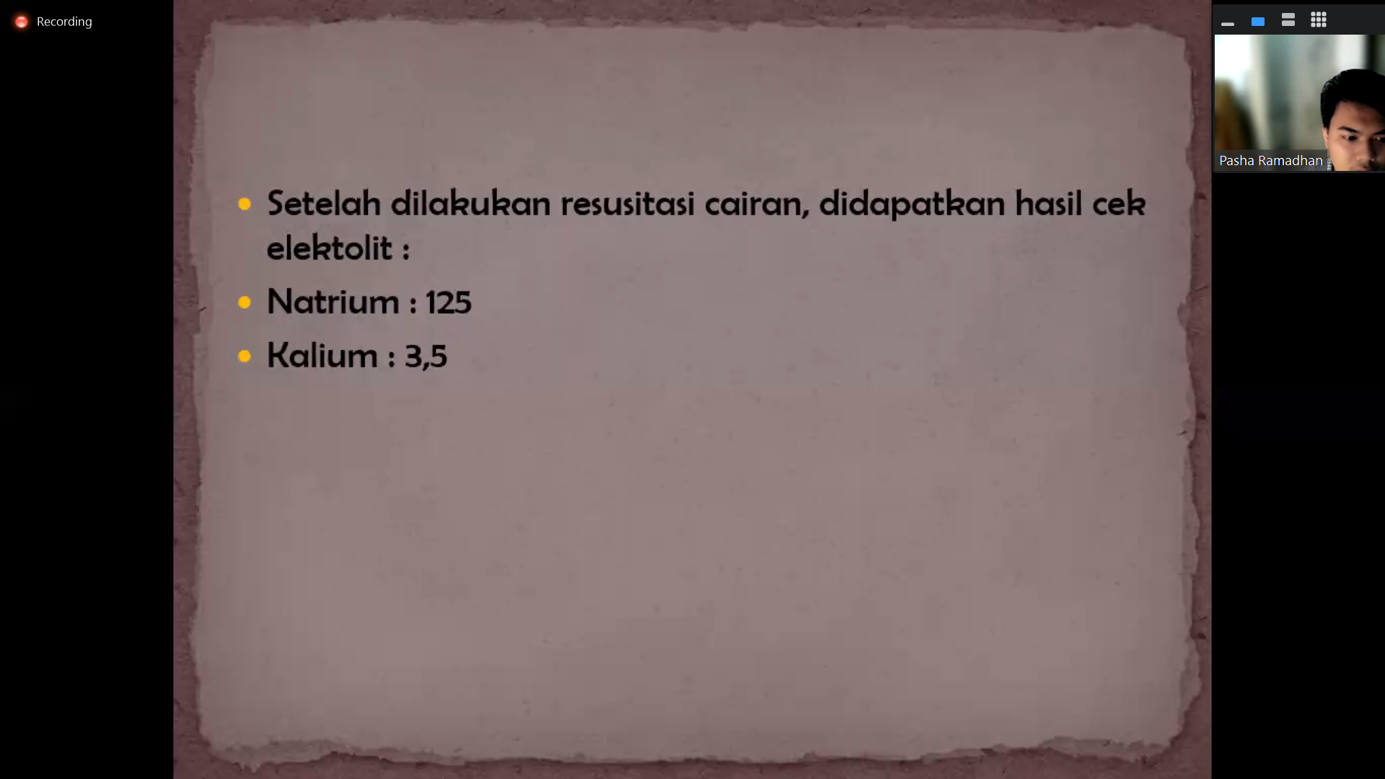

Slide 4
pada kasus pasien mengalami hyponatrium

Slide 5
